Slide 1
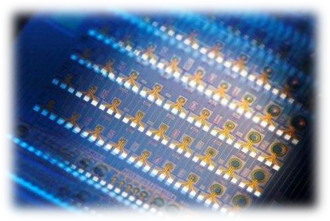
存储器管理技术
——分页技术（一）

Slide 2
分页存储管理基本思想
分页技术是由曼彻斯特大学提出，并于1960年前后在Atlas计算机上实现
分页技术对操作系统的发展产生了深远影响
Notes:
基于离散分配思想提出的
Windows2000/nt linux 都采用页式虚存技术

Slide 3
程序地址空间
  把用户程序按系统规定的逻辑页划分成大小相等的部分，称为页(page)
  从0开始编页号，页内地址是相对于0编址
0
10K
0
1
2
4K
8K
Notes:
那么这种分页存储技术的基本思想到底是什么呢？
比如有个10KB的应用程序，逻辑页大小为4KB，则
对于原来的5K位置，现在变成页号1的页的1K的页内地址。

Slide 4
程序地址空间
  用户程序的划分是由系统自动完成的，对用户是透明的
  一般一页的大小为2的整数次幂
Notes:
就像我们实际在Windows中的程序，大家肯定从来也不知道自己的程序是分页存放在内存的一样。
比如4K，2^12
n=9~16

Slide 5
逻辑地址
  地址的高位部分为页号
  地址的低位部分为页内地址
页号 页内地址
31
页号P
12
11
页内位移量W
0
编号0~1048575
相对地址0~4095
Notes:
那对于我们一个用户程序，内部访问的某一逻辑/相对地址对于系统又如何处理呢？
位数 相对地址范围 页长 那么大家来判断一下这个逻辑页的大小是多少？
页内地址的取值范围，页号的取值范围呢？或者说用户程序可以最多划分为多少页呢？
一个应用程序可以4G这么大。

Slide 6
内存地址空间
  按系统规定的逻辑页大小划分为大小相等的区域，称为块或内存块（物理页面、页框）
  从0开始编块号
主存中块/页框

Slide 7
内存分配
  物理块表：整个系统有一个物理块表，描述物理内存空间的分配使用状况
  数据结构：位示图、空闲块链表
Notes:
首先系统已经分成若干个块了，并且可以使用位示图法或者空闲块链表法等来记录哪些块是空闲的，以后如果有某个应用程序需要装入内存，则具体的分配过程就是：
1、应用程序划分
2、查找空闲块链表
3、分配相同的块数

Slide 8
内存分配
  内存以块为单位进行分配，并按应用程序的页数多少来分配。
  逻辑上相邻的页，物理上不一定相邻。

Slide 9
.
.
0
页号
.
块/页框
.
1
.
0
2
.
1
.
3
2
.
4
3
.
5
4
.
6
5
6
逻辑
地址空间
页表
主存中块/页框
Notes:
这句话的理解就是
这么做才能实现离散分配嘛
这就是分页技术的基本思想，那么在这种思想下对于应用程序的逻辑地址如何转化成物理地址呢？也就是地址映射的问题

